Slide 1
«Механизмы эффективного развития системы образования Ермаковского района в достижении качества, соответствующего современным стандартам»
VII очно-заочная районная научно-практическая конференция,
с. Ермаковское 2022
с. Ермаковское 2022

Slide 2
Об эффективных механизмах развития системы образования Ермаковского района
VII очно-заочная районная научно-практическая конференция,
с. Ермаковское, 2022 г.
И.В. Исакова, руководитель Управления образования администрации Ермаковского района.

Slide 3
Механизмы управления
качеством
Механизмы управления качеством образовательных результатов
Механизмы управления качеством образовательной деятельности
С1.1 Система оценки качества подготовки обучающихся
С1.2 Система работы со школами с низкими результатами обучения и/или школами, функционирующими в неблагоприятных социальных условиях
С1.3 Система выявления, поддержки и развития способностей и талантов у детей и молодежи
С1.4 Система работы по самоопределению и профессиональной ориентации обучающихся
С2.1 Система мониторинга эффективности руководителей образовательных организаций
С2.2 Система обеспечения профессионального развития педагогических работников
С2.3 Система организации воспитания обучающихся
С2.4 Система мониторинга качества дошкольного образования

Slide 4
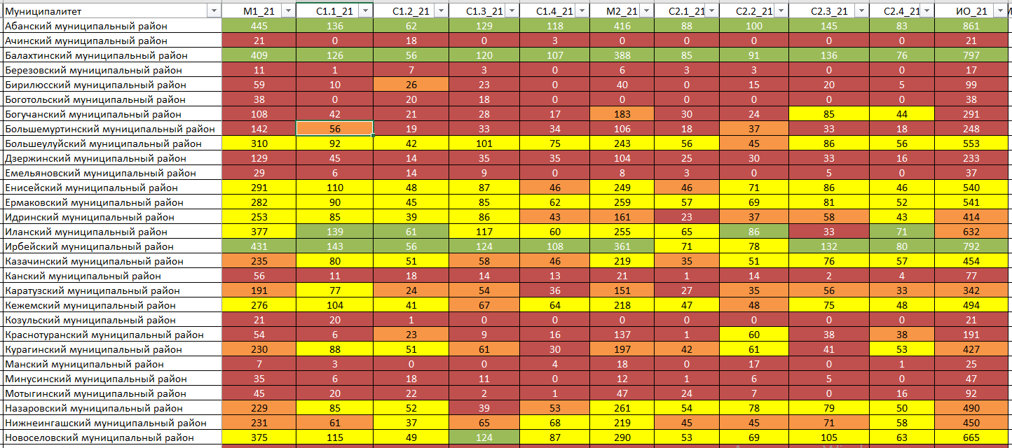
Результаты оценки муниципальных механизмов управления качеством общего образования в 2021 году
М1 Механизмы управления качеством образовательных результатов
С1.1 Система оценки качества подготовки обучающихся
С1.2 Система работы со школами с низкими результатами обучения и/или школами, функционирующими в неблагоприятных социальных условиях
С1.3 Система выявления, поддержки и развития способностей и талантов у детей и молодежи
С1.4 Система работы по самоопределению и профессиональной ориентации обучающихся
М2 Механизмы управления качеством образовательной деятельности
С2.1 Система мониторинга эффективности руководителей образовательных организаций
С2.2 Система обеспечения профессионального развития педагогических работников
С2.3 Система организации воспитания обучающихся
С2.4 Система мониторинга качества дошкольного образования
4

Slide 5
Региональные проекты, направленные на достижения качества образования
Региональный проект «Современная школа» Региональный проект «Успех каждого ребенка» Региональный проект «Цифровая образовательная среда» Региональный проект «Патриотическое воспитание граждан Российской Федерации»

Slide 6
Показатели образовательных результатов
Формирование
функциональной грамотности
личностных результатов
в 2021 году в 30% школ района была проведена оценка качества образования по модели PISA.

Slide 7
Указ Президента
http://publication.pravo.gov.ru/Document/View/0001202204250022?index=0&rangeSize=1
2022–2031 годы в России объявлены Десятилетием науки и технологий

Slide 8
1 сентября вступают в силу важные законодательные изменения в сфере образования
Каждый руководитель несет административную ответственность за несвоевременность внесения сведений в систему ФИС ФРДО;
Составной частью ООП становится программа воспитания. И это не только в школе, но и в дошкольном образовании.

Slide 9
В Законе об образовании РФ вводится новое понятие
просветительская деятельность – это деятельность, осуществляемая вне рамок образовательных программ и направлена на распространение ценного опыта работы и повышение интеллектуального и профессионального развития человека.
Установлены правила размещения ежедневного меню для автоматического ежедневного мониторинга;

Slide 10
С 1 сентября 2022 г.
Право на обучение по индивидуальному учебному плану в школе предоставляется любому обучающемуся независимо от причин возникновения потребности в обучении;
Вводится новая система аттестации педагогических работников.
Вступают в силу обновленные ФГОС начального и основного общего образования.
Приказ Минпросвещения России №286 и 287 от 31.05.2021 года.

Slide 11
Ключевые изменения обновленных стандартов:
Описаны требования к предметным результатам;
Требования к структуре рабочих программ по предметам и внеурочной деятельности будут едиными (это облегчит переход ученика из одной школы в другую),
Для ускоренного обучения детей по индивидуальным планам допускается сокращение времени обучения;
Изменятся минимальные и максимальные границы аудиторной нагрузки,
Вводятся гигиенические нормативы, определяющие объём домашних заданий в 1-м классе,
Уменьшится объем часов на внеурочную деятельность в начальной школе, часть часов перейдет на учебные часы,
Изучение второго иностранного языка станет возможным только, если в школе созданы для этого условия и только по письменному заявлению и согласию родителей

Slide 12
ФГИС «Моя школа» - 1 сентября 2023г
- это федеральная государственная информационная система (ФГИС «Моя школа») - единая для всех образовательных учреждений России , которая объединит электронный дневник школьника, журнал с оценками, расписание уроков и цифровую медиатеку, в которую школа сможет загружать любые материалы к урокам, в том числе — онлайн-курсы.

Slide 13
«Механизмы эффективного развития системы образования Ермаковского района в достижении качества, соответствующего современным стандартам»
VII очно-заочная районная научно-практическая конференция,
с. Ермаковское 2022
с. Ермаковское 2022

